Slide 1

Melike ERDEM - Köstence YETKM
Serkan İPEK - Varşova YETKM

Slide 2

EYLEM + -mAdAn
-mEdEn

Slide 3

Kitaplarını almadan eve gitti.

Slide 4

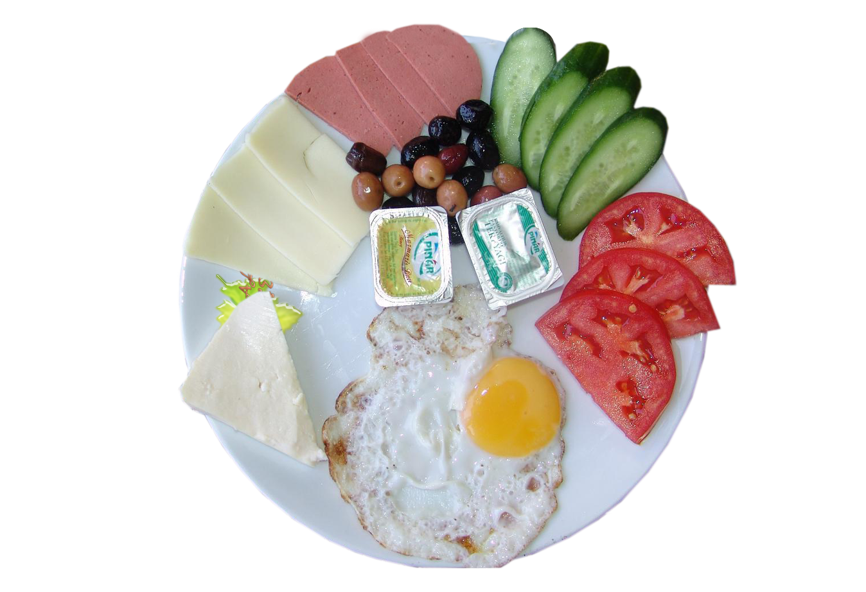
Eşim, kahvaltı yapmadan işe gitmiş.

Slide 5
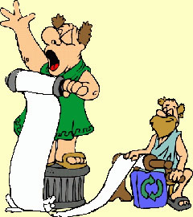
Bağırmadan konuş!

Slide 6

Seni tanımak istiyorum.
☺
Beni tanımadan karar verme!

Slide 7
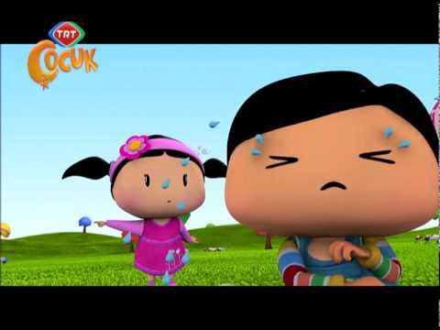
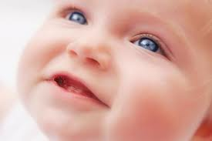
Bebeğim Pepe’yi izlemeden uyumuyor.

Slide 8
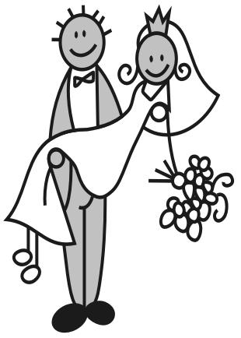
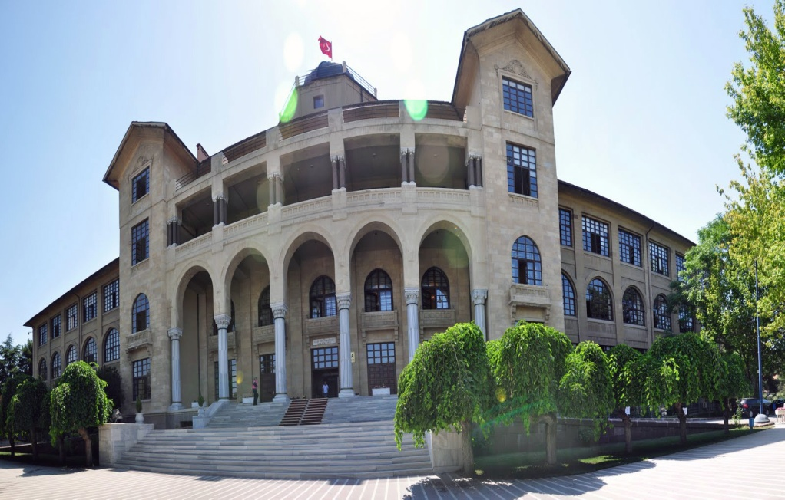
Ayşe, üniversite bitmeden evlendi.
☹

Slide 9
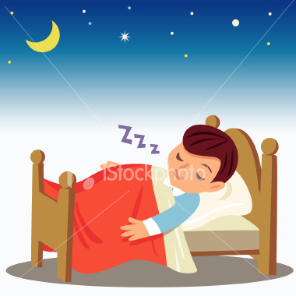
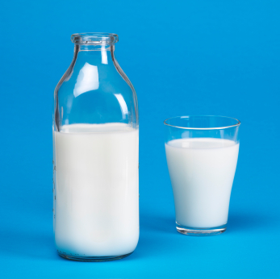
Her gün uyumadan sütünü içeceksin!

Slide 10
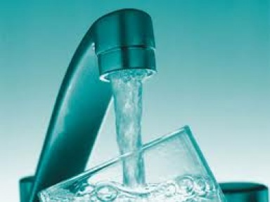
Musluğu kapatmadan evden dışarı çıkmaz!

Slide 11
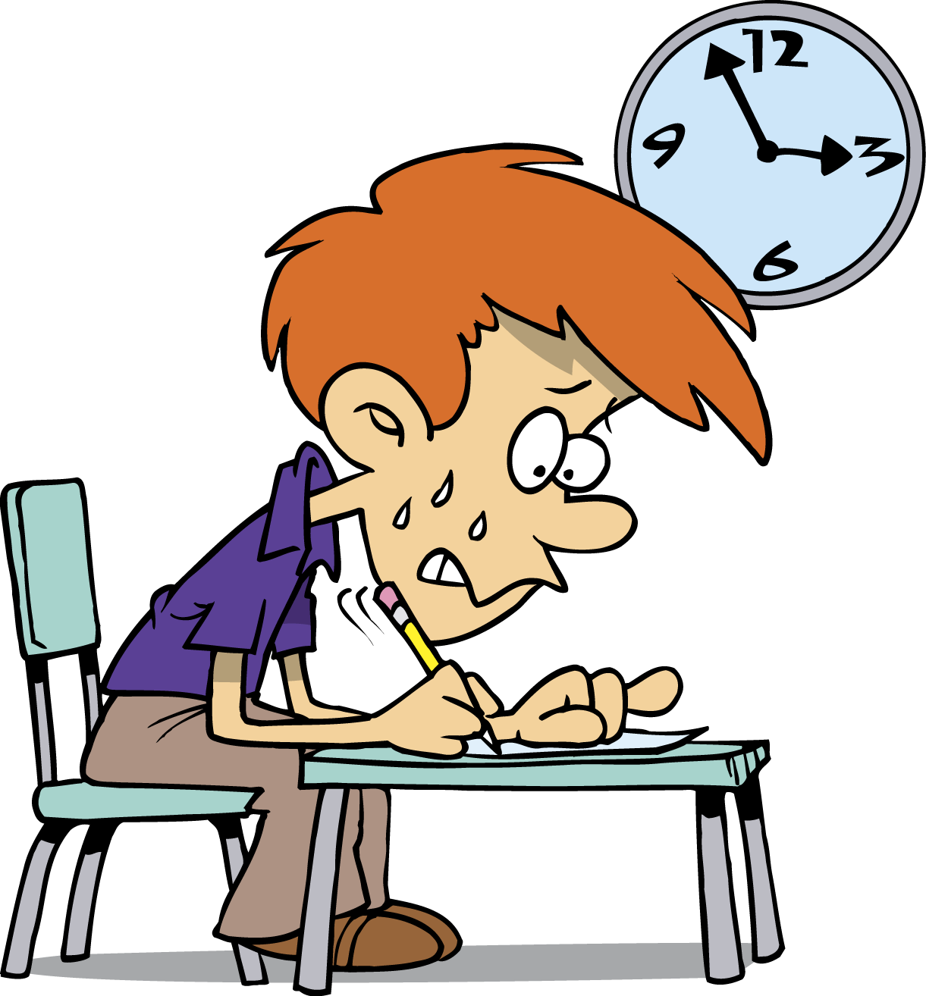

Sınava heyecanlanmadan girdim ve bütün soruları cevapladım.

Slide 12

Alışverişi çok seviyorum. ☺ ☺ ☺
Alışveriş yapmadan eve dönmez.
☺☺☺

Slide 13

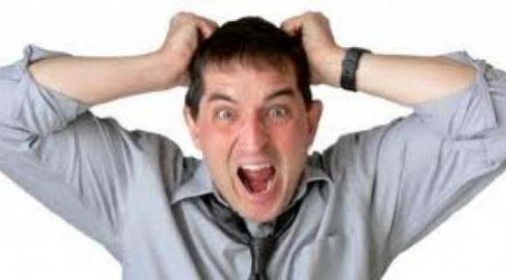
Müdürle konuşmadan buradan gitmeyeceğim…
☹☹☹

Slide 14
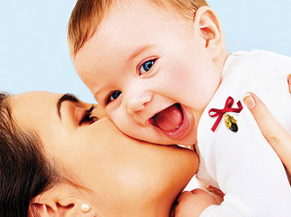

Annem beni öpmeden işe gitmez.
Canım annem
Canım oğlum

Slide 15

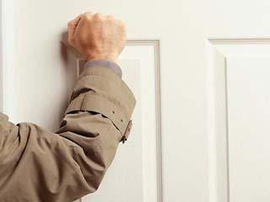

İçeri girmeden
kapıyı çal!

Slide 16
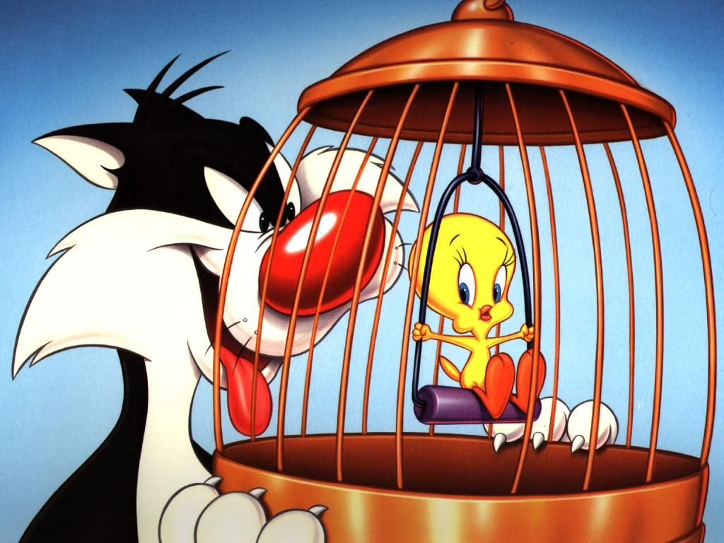
Seni yemeden önce benden ne istiyorsun canım?

Slide 17
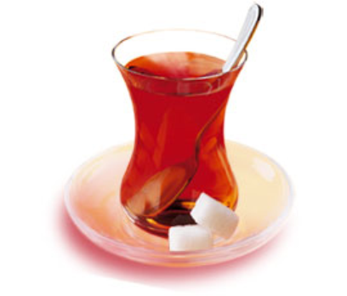
Ders başlamadan önce çay içelim mi?

Slide 18
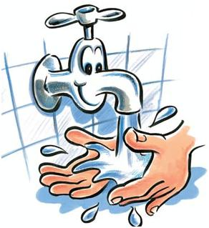
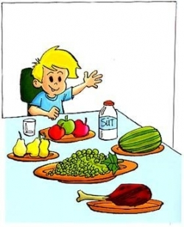
Yemek yemeden önce ellerimizi yıkarız.

Slide 19
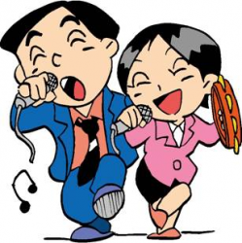
Şarkı söylemeden önce bol bol hazırlık yapıyorlar.

Slide 20


Yağmur yağıyor. Şemsiyeni almadan dışarı çıkma!

Slide 21


Marketten kahve ve sigara almadan gelme.
(Önce kahve ve sigara al, sonra gel.)

Slide 22

Dişlerini fırçalamadan yatmaz.

Slide 23
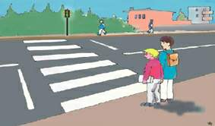


Yeşil ışık yanmadan karşıdan karşıya geçme.

Slide 24
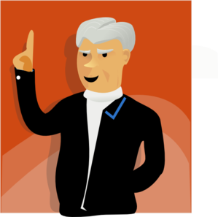

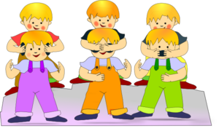
Sınıfta Türkçe konuşmadan Türkçe öğrenemezsiniz!

Slide 25
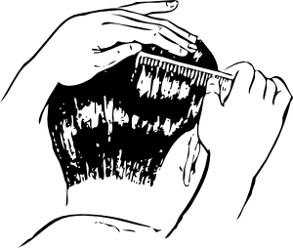
Saçlarınızı taramadan evden çıkmayın.
(Önce saçınızı tarayın, sonra evden çıkın.)

Slide 26
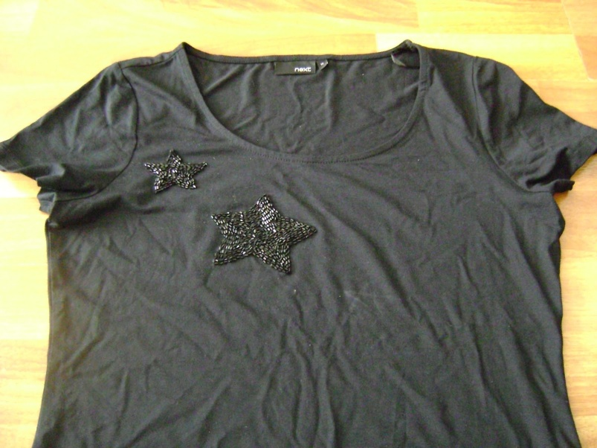
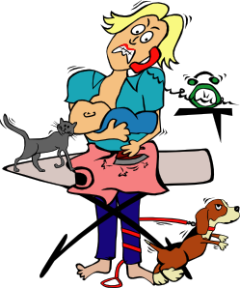
Elbiselerini ütülemeden giymez.

Slide 27
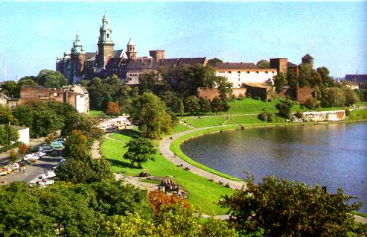
Krakow’u görmeden Türkiye’ye dönmem.

Slide 28
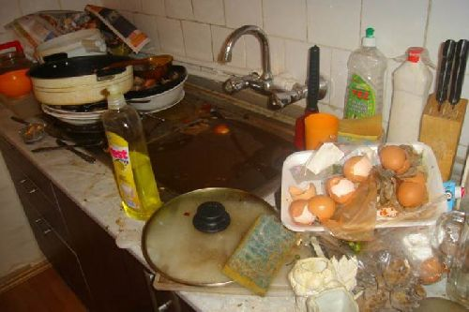
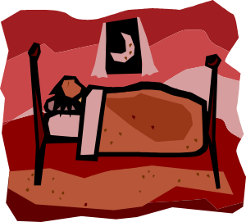

Bulaşıkları yıkamadan yattı.

Slide 29


Hedefi belirlemeden ok atmaz.

Slide 30
Hazırlayanlar:
Melike ERDEM - Köstence YETKM
Serkan İPEK - Varşova YETKM

